Slide 1
Chrome 應用程式與擴充功能移除

Slide 2
應用程式移除

Slide 3
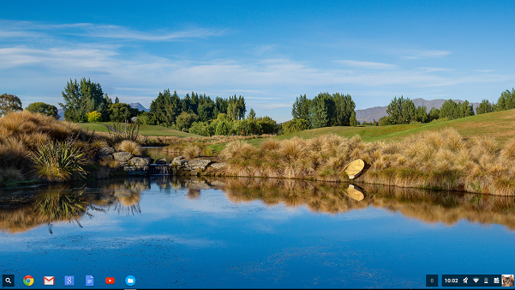
點選左下方「開始」，打開選單

Slide 4
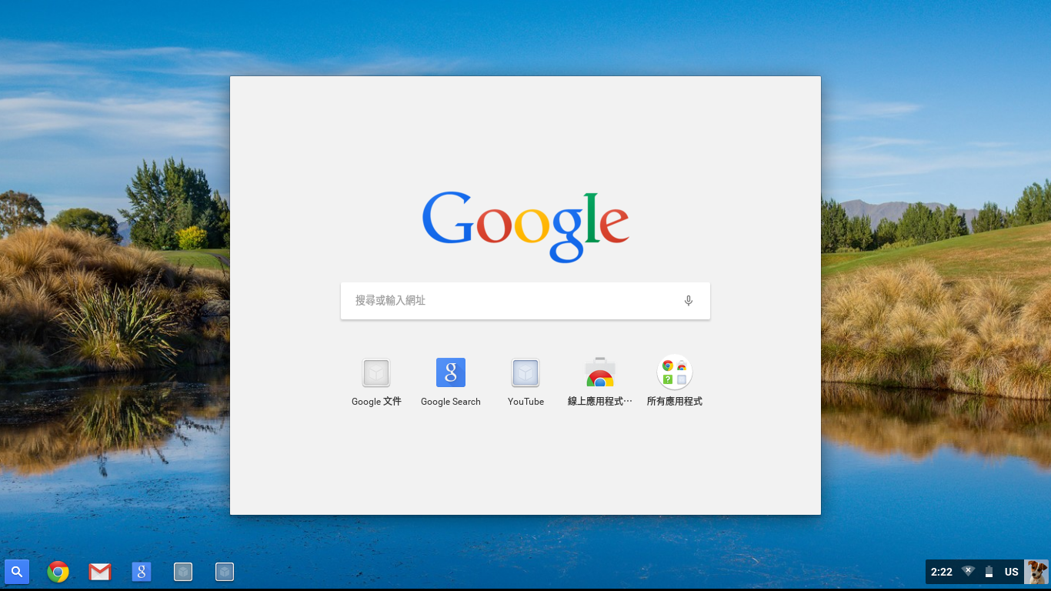
點選「所有應用程式」

Slide 5
尋找要移除的應用程式

Slide 6
滑鼠右鍵點選應用程式

Slide 7
在選單中，點選「移除」
固定至檔案櫃
移除
應用程式資訊

Slide 8
擴充功能移除

Slide 9
在要移除的擴充功能圖示上，按滑鼠右鍵

Slide 10
點選「從chrome中移除」
台灣氣象資訊
選項
從chrome中移除…
隱藏按鈕
管理擴充功能

Slide 11
點選「移除」

